Slide 1


Slide 2
В России количество граждан, вовлечённых в волонтерскую деятельность, увеличилось в два раза — с 20% в 2022 году до 40% в 2023 году. За последние 4-5 лет 24% опрошенных передавали вещи в детдома или дома престарелых. 21% вносили деньги на счет малоимущих, 15% — на счета благотворительных организаций. Давали милостыню 16%. Участвовали в волонтерской работе 7%. Более активно благотворительностью занимаются люди 25-34 лет и 35-44 лет. Чаще других принимали участие в волонтерской деятельности (20%) и благотворительных акциях (14%) молодёжь 18 -24 лет. Не вовлечены в благотворительную и волонтерскую деятельность 40%.

Slide 3
Волонтерские движения Октябрьского района
Слет волонтеров
Октябрьского района 2023

Slide 4
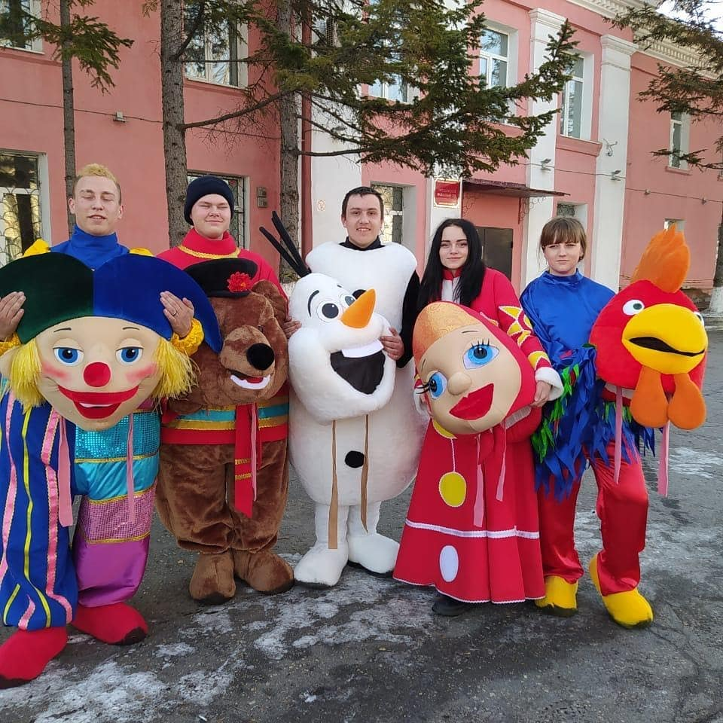
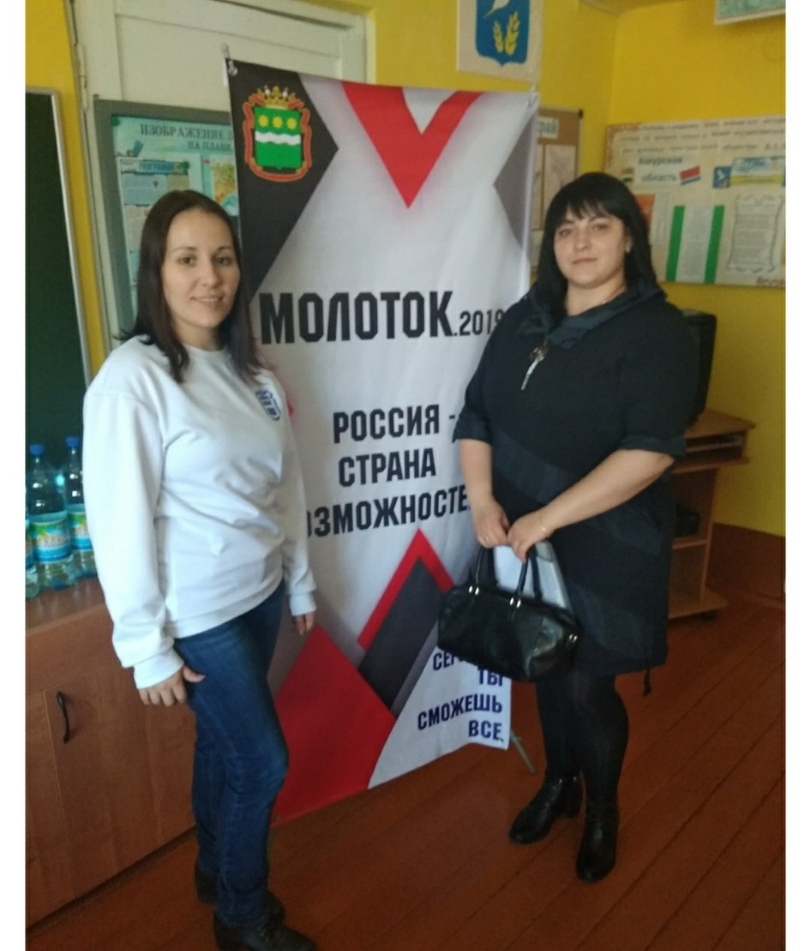
Екатеринославский сельсовет

Slide 5
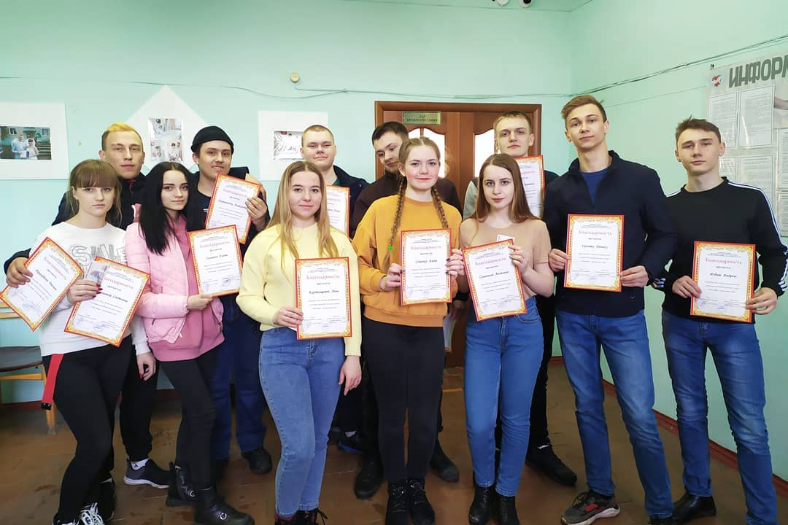
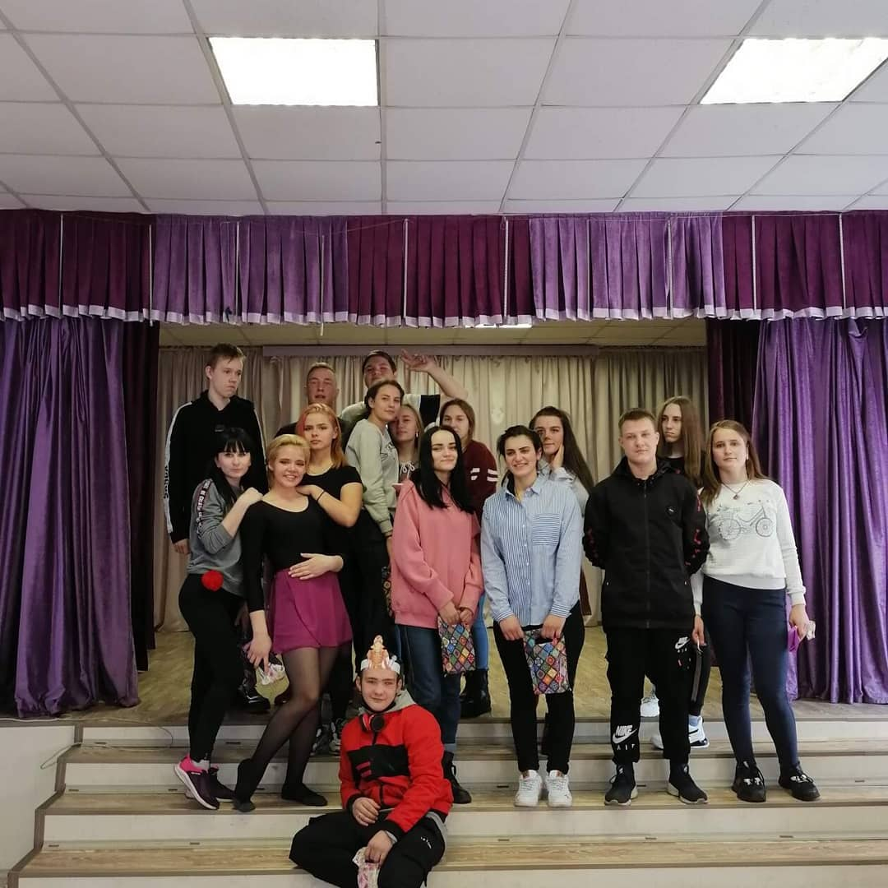

Slide 6
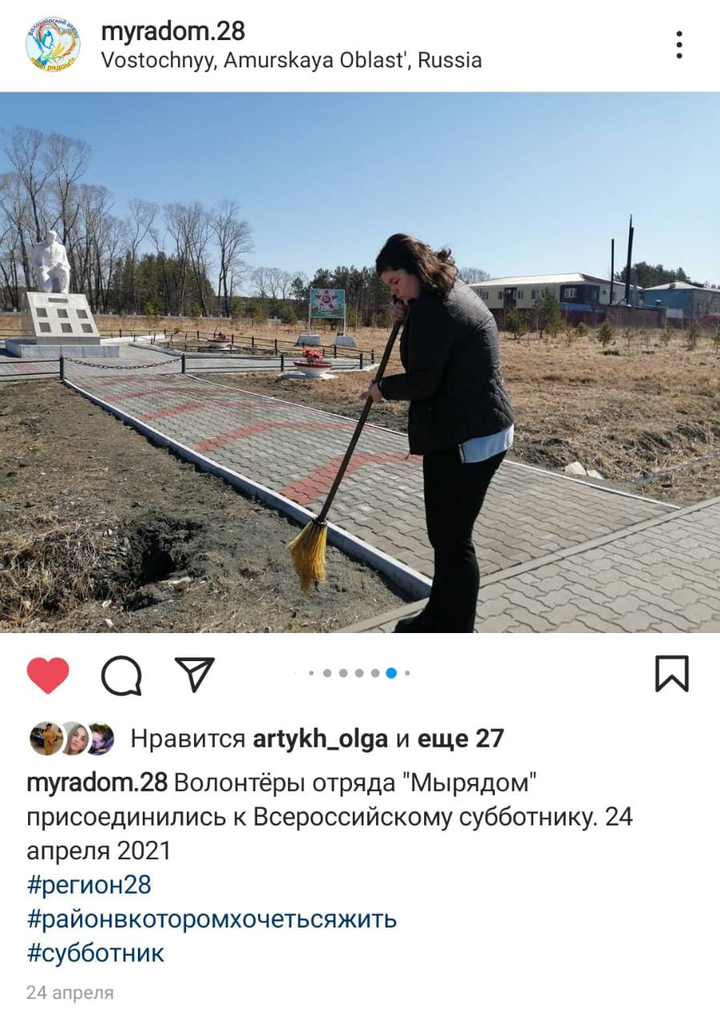
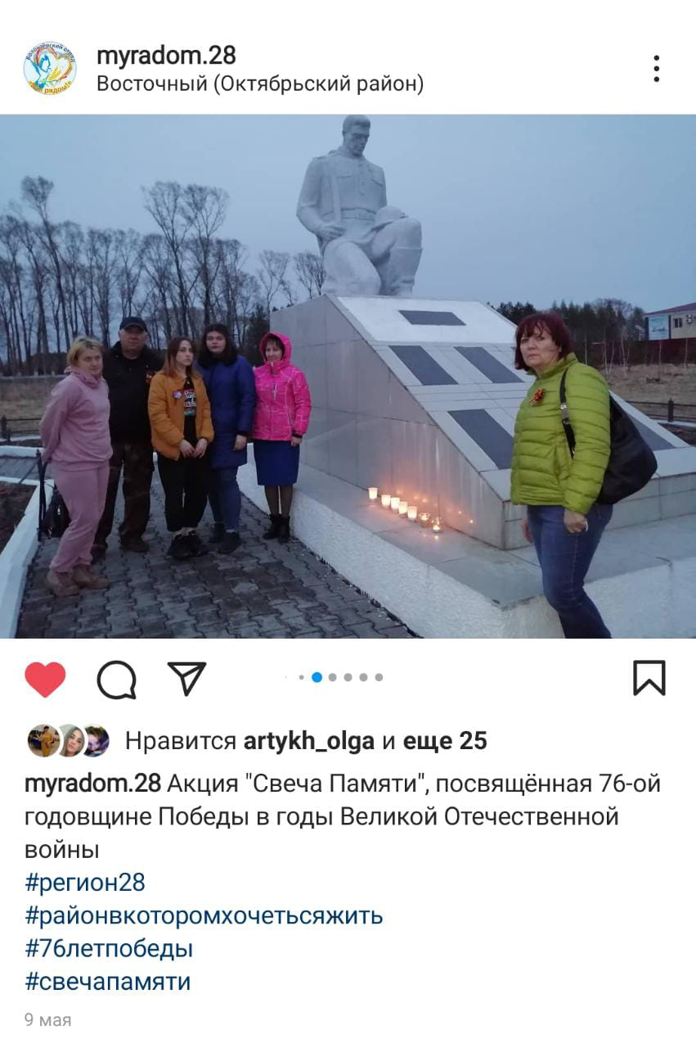
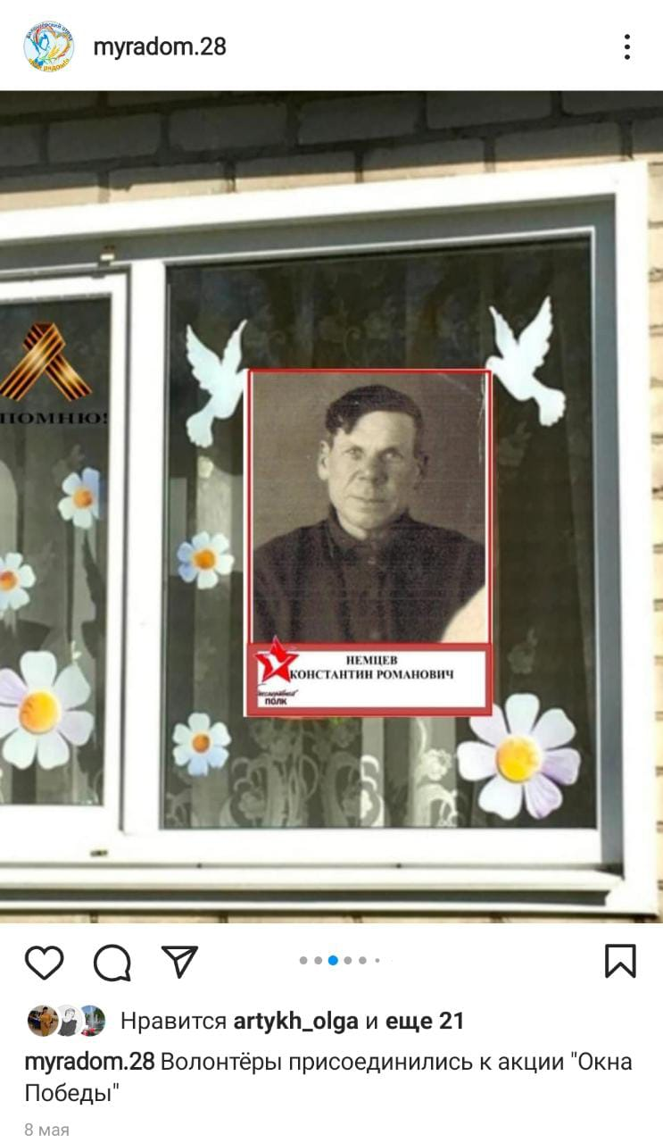
ВОСТОЧНЫЙ СЕЛЬСОВЕТ

Slide 7
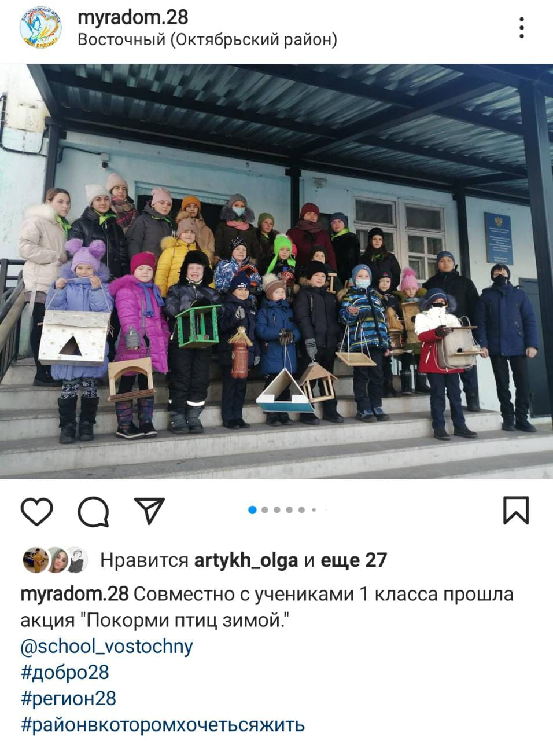
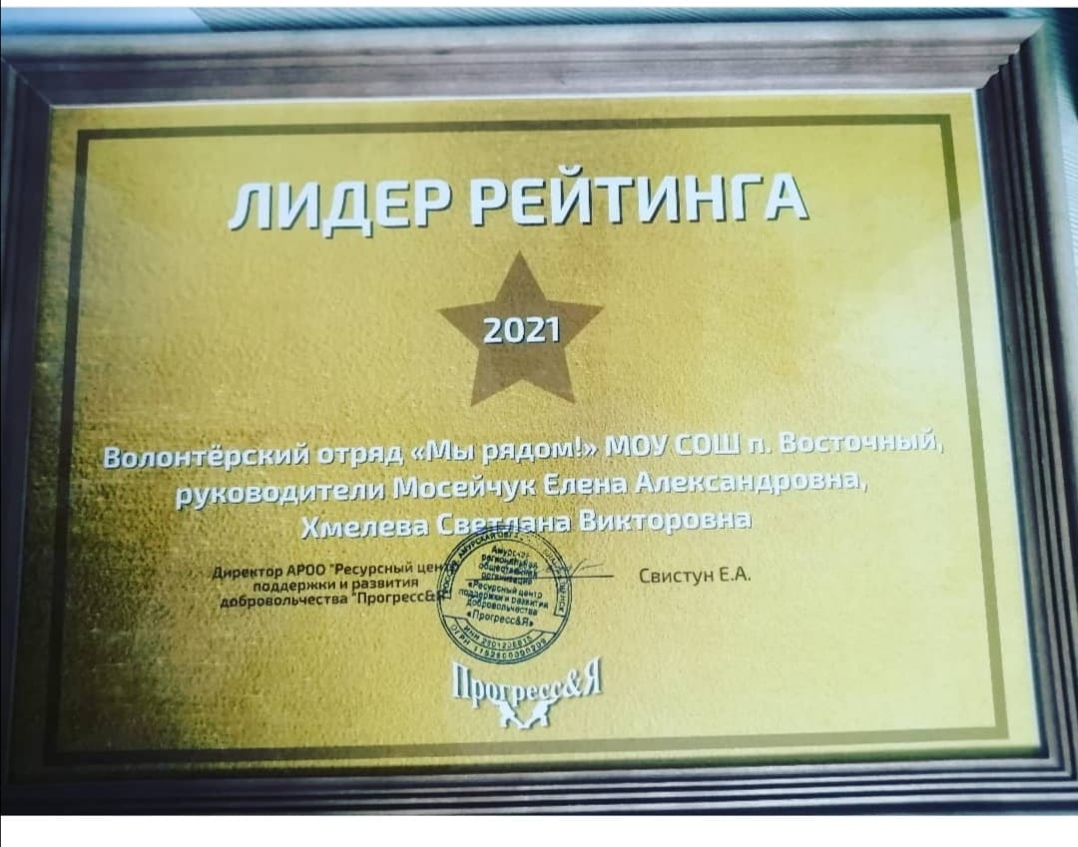

Slide 8
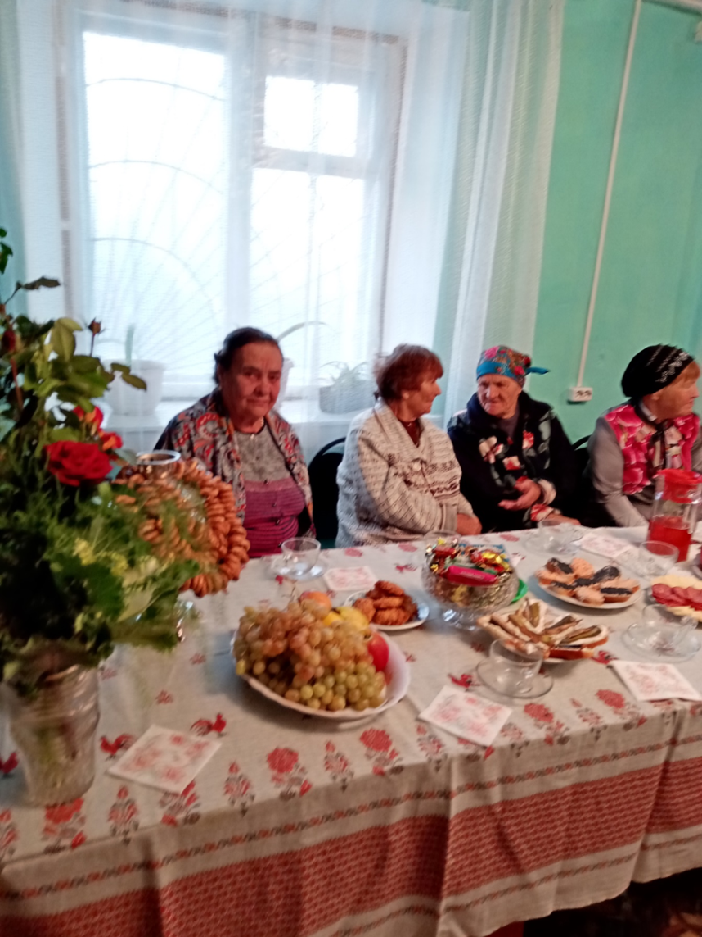
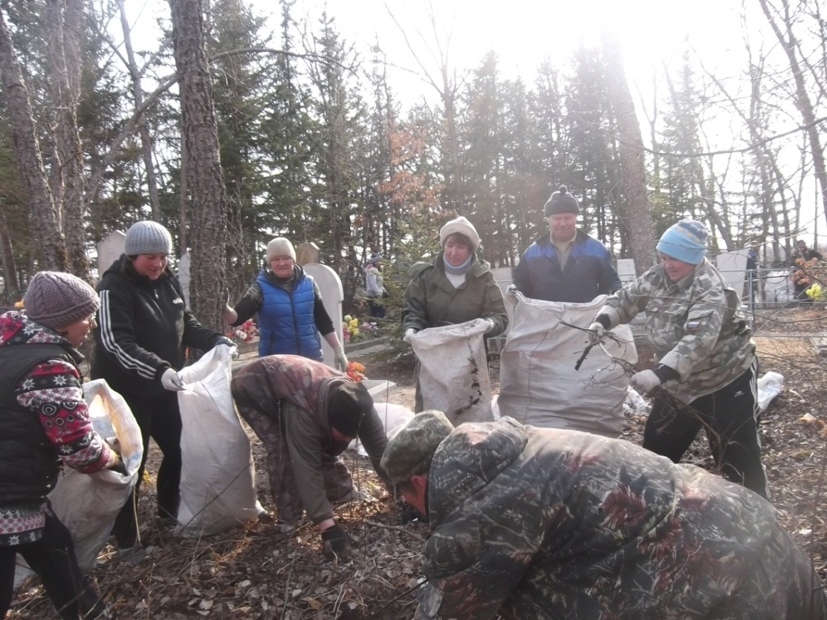
КОРОЛИНСКИЙ СЕЛЬСОВЕТ

Slide 9
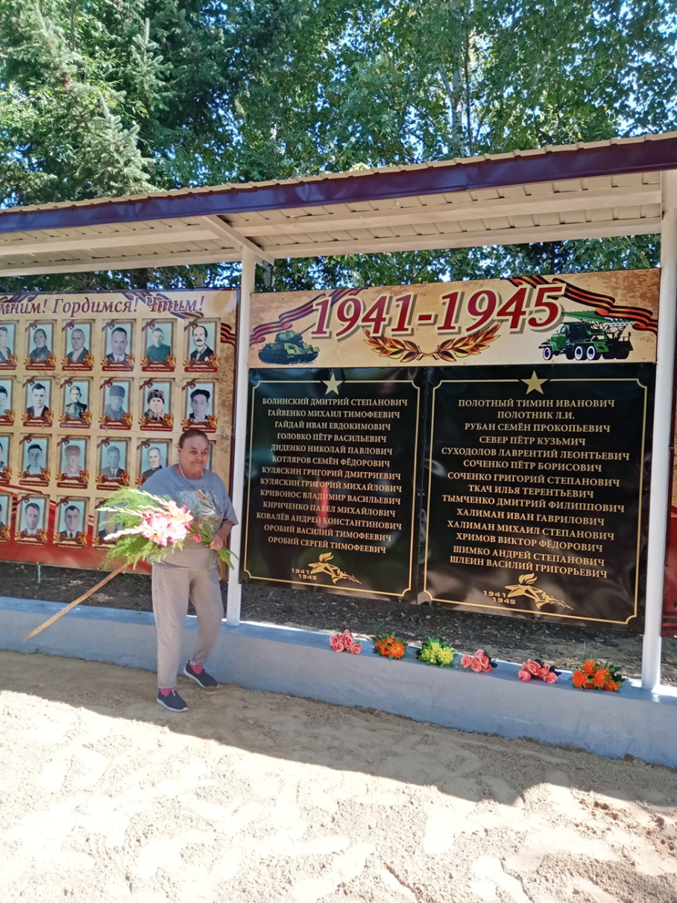
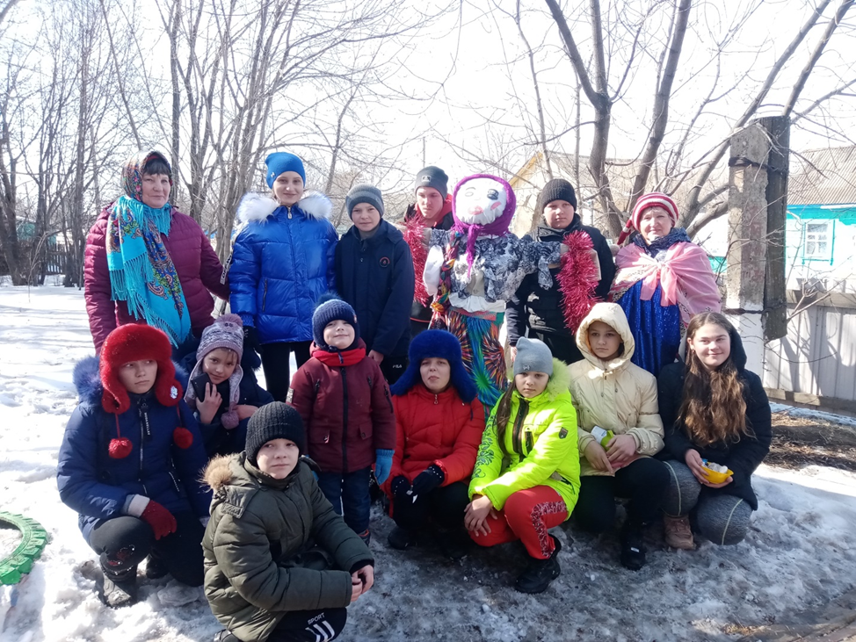

Slide 10
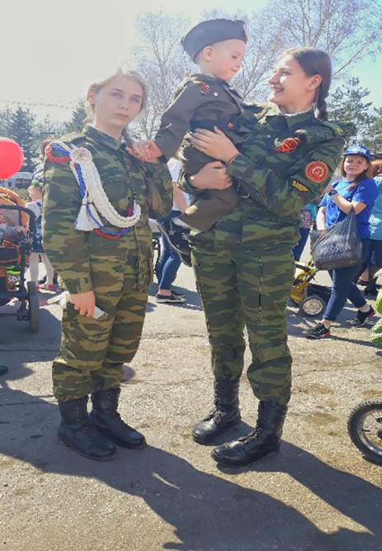
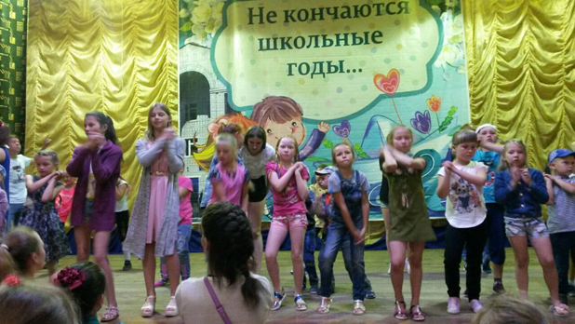
ВАРВАРОВСКИЙ СЕЛЬСОВЕТ

Slide 11
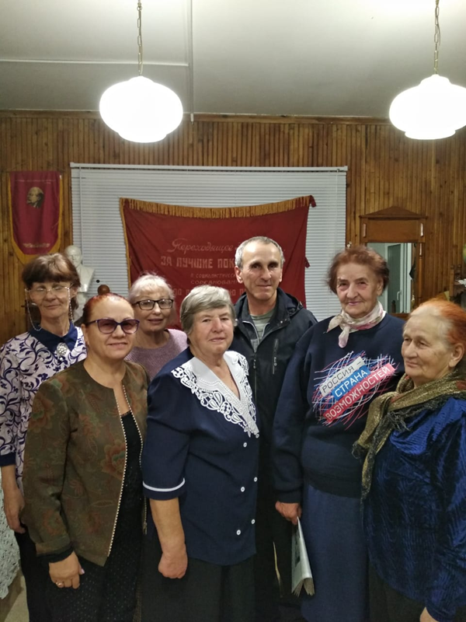
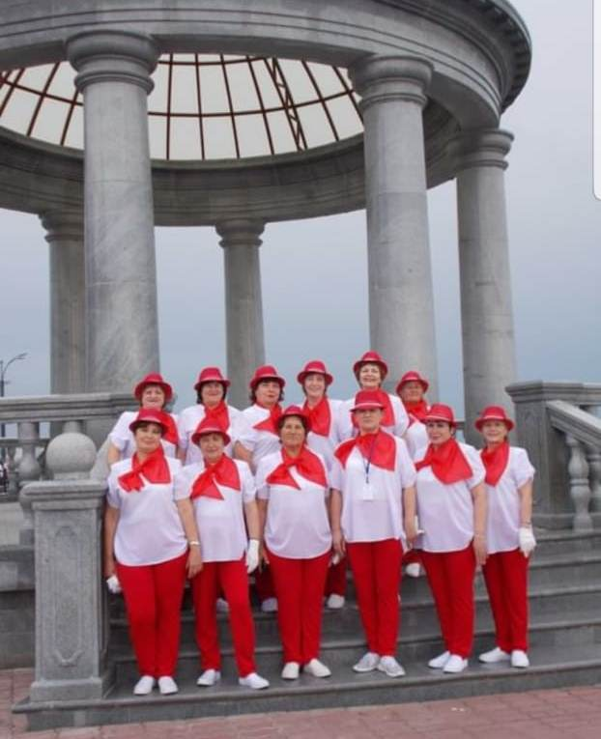
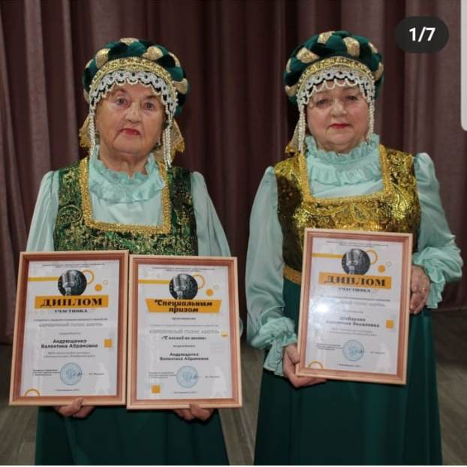
СОЮЗ ПЕНСИОНЕРОВ

